Slide 1



Aula 26 Plano
Não esquecer!
Podes navegar por todas as secções (enter ou clique de rato) ou escolher a secção clicando sobre ela.
Apenas deves “Try it” depois de navegares por todos os conteúdos desta aula!
1. Aquecimento!
2. Método de Gauss
3. Método de Gauss-Jordan
4. Sistemas possíveis com múltiplas soluções
Try it!
By EngiMath TEAM

Slide 2
Aula 26
Nas aulas anteriores (24 e 25) vimos diferentes métodos para resolver Sistemas de Equações Lineares que dependem de uma condição difícil a ser cumprida:
1. Aquecimento!
A existência da Matriz Inversa do Sistema
2. Método de Gauss
Nesta aula iremos ver como Operações Elementares sobre Linhas podem ser utilizadas para resolver qualquer Sistema Linear, sem restrições à sua utilização.
3. Método de Gauss-Jordan
Iremos apresentar dois Métodos:
4. Sistemas possíveis com múltiplas soluções
Método de Eliminação de Gauss e Método de Eliminação de Gauss-Jordan
Try it!
Estes Métodos utilizam unicamente operações elementares sobre linhas da Matriz Aumentada do Sistema!

Slide 3
Aula 26
COMO FUNCIONA?...
1. Aquecimento!
de uma forma muito “simples”:
Escrever a
Matriz Aumentada do Sistema
A existência da Matriz Inversa do Sistema
2. Método de Gauss
Nesta aula iremos ver como Operações Elementares sobre Linhas podem ser utilizadas para resolver qualquer Sistema Linear, sem restrições à sua utilização.
3. Método de Gauss-Jordan
Iremos apresentar dois Métodos:
4. Sistemas possíveis com múltiplas soluções
Método de Eliminação de Gauss e Método de Eliminação de Gauss-Jordan
Try it!
Estes Métodos utilizam unicamente operações elementares sobre linhas da Matriz Aumentada do Sistema!

Slide 4
Aula 26
COMO FUNCIONA?...
1. Aquecimento!
de uma forma muito “simples”:
Escrever a
Matriz Aumentada do Sistema
2. Método de Gauss
Calcular a
Forma Escalonada
da Matriz Aumentada
Calcular a
Forma Escalonada Reduzida da Matriz Aumentada
3. Método de Gauss-Jordan
4. Sistemas possíveis com múltiplas soluções
Método de Eliminação de Gauss e Método de Eliminação de Gauss-Jordan
Matriz Triangular Superior
Voltar ao sistema de equações
Calcular a solução do sistema através de substituição para trás
Matriz Identidade
Voltar ao sistema de equações
Solução direta
Try it!

Slide 5


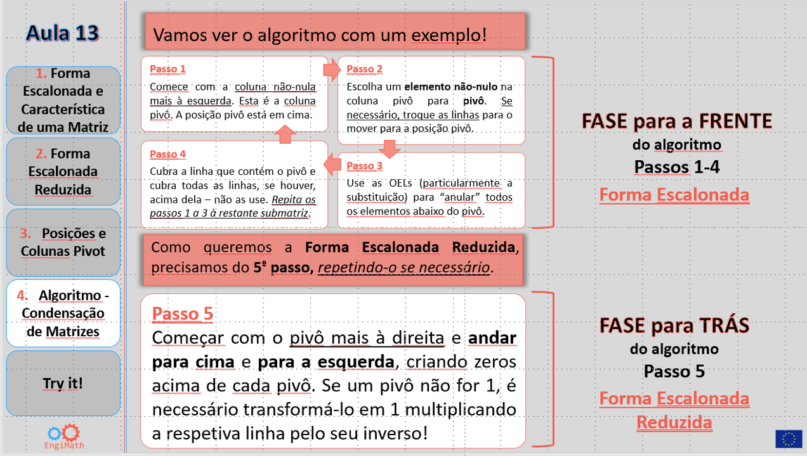
Aula 26
1. Aquecimento!
Calcular a
Forma Escalonada Reduzida da Matriz Aumentada
Calcular a
Forma Escalonada
da Matriz Aumentada
2. Método de Gauss
Lembras-te?…
Aula 13
Verifica!…
3. Método de Gauss-Jordan
4. Sistemas possíveis com múltiplas soluções
Secção 4
Algoritmo Condensação de Matrizes
Try it!

Slide 6
Aula 26
Método de Gauss
Centrado em 4 “passos” principais :
1. Aquecimento!
1. Escrever a Matriz Aumentada do Sistema
2. Utilizar operações elementares sobre linhas para obter uma matriz equivalente na Forma Escalonada
2. Método de Gauss
3. Escrever o sistema de equações correspondente à matriz na forma escalonada
3. Método de Gauss-Jordan
4. Utilizar a substituição para trás para encontrar a solução do sistema
Exemplo 1.
Matriz Aumentada
4. Sistemas possíveis com múltiplas soluções
2.
1.
Try it!
3.
4.

Slide 7
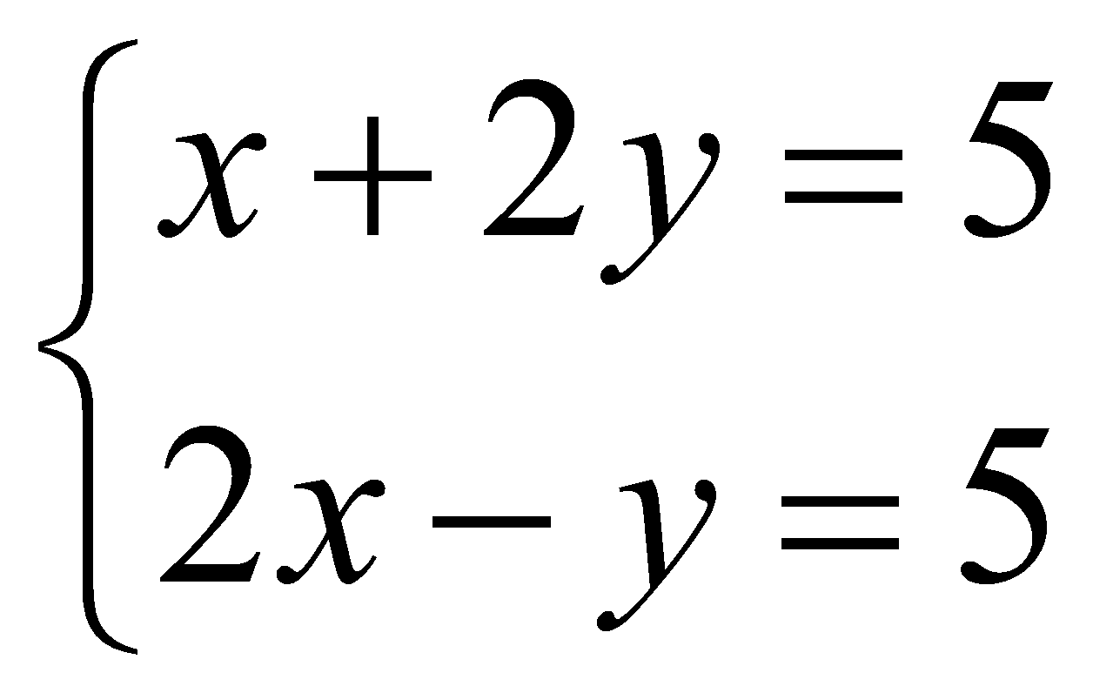
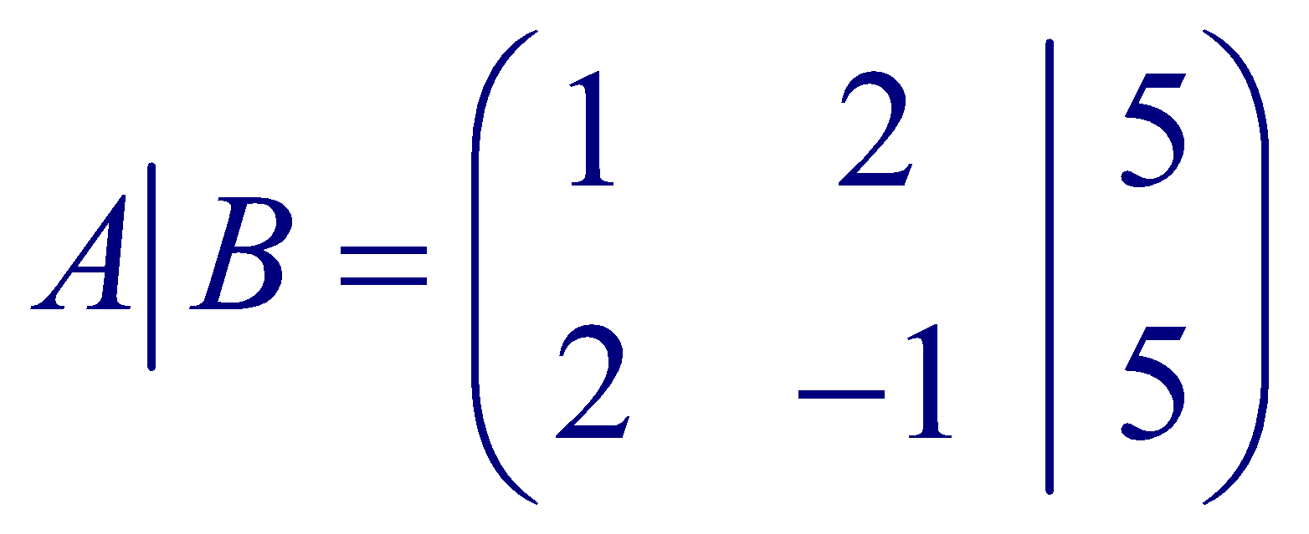
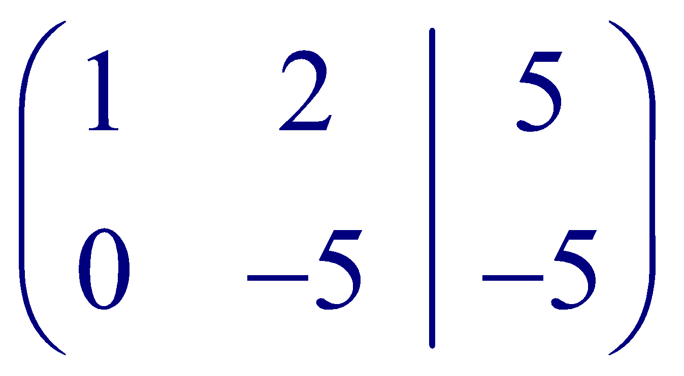
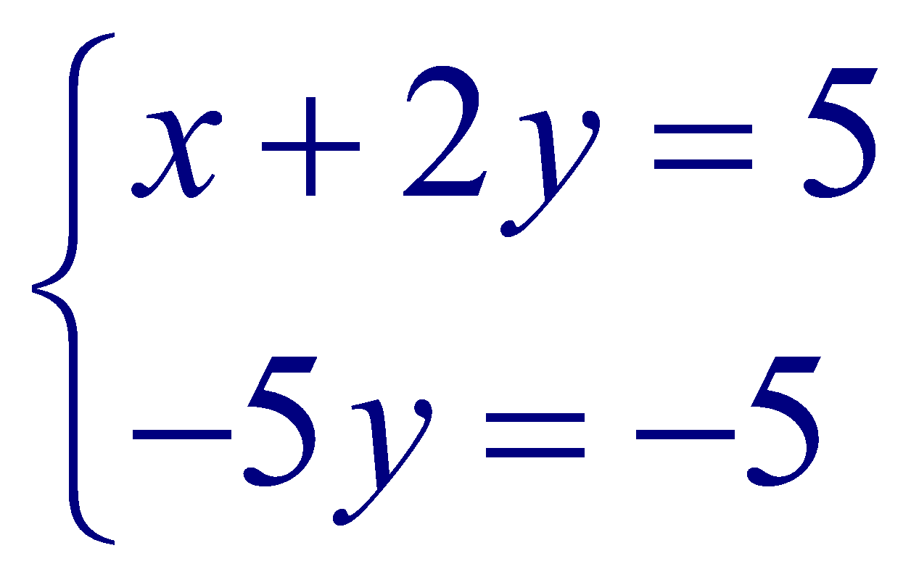

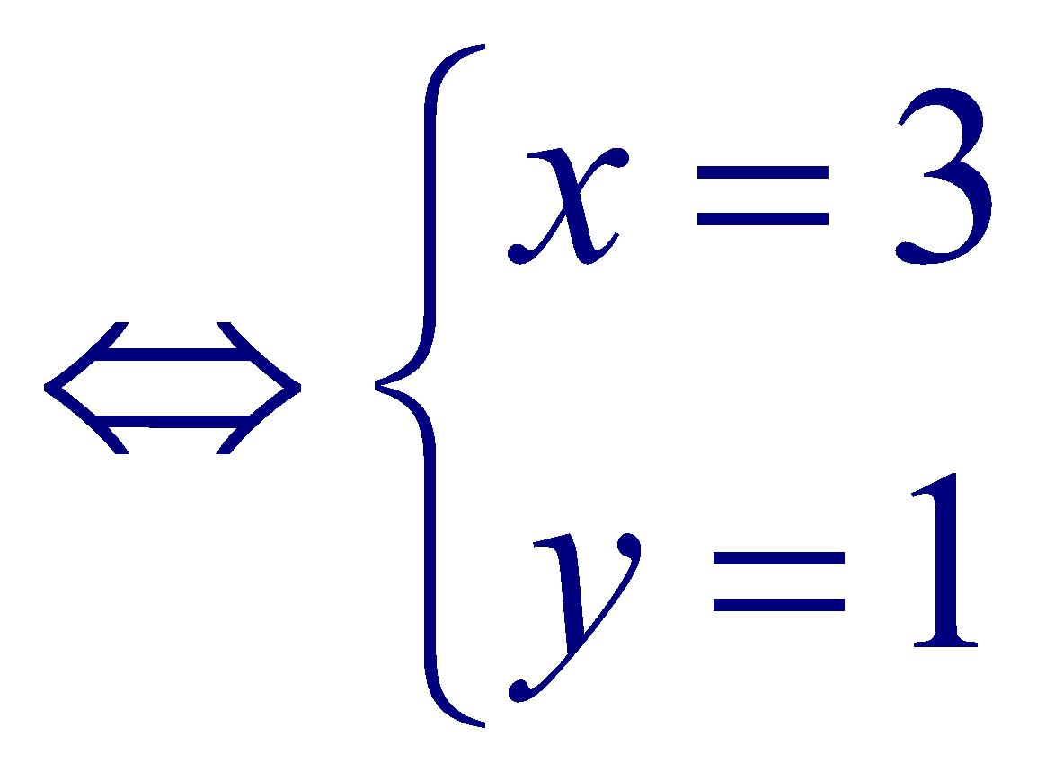
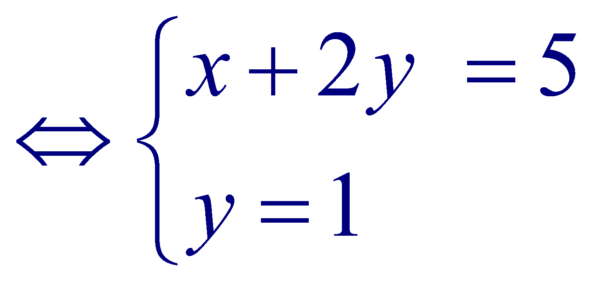
Aula 26
Método de Gauss
Centrado em 4 “passos” principais :
1. Aquecimento!
1. Escrever a Matriz Aumentada do Sistema
2. Utilizar operações elementares sobre linhas para obter uma matriz equivalente na Forma Escalonada
2. Método de Gauss
3. Escrever o sistema de equações correspondente à matriz na forma escalonada
3. Método de Gauss-Jordan
4. Utilizar a substituição para trás para encontrar a solução do sistema
Exemplo 1.
Matriz Aumentada
4. Sistemas possíveis com múltiplas soluções
2.
1.
Try it!
Observa que:
Logo após o passo 2, a consistência do Sistema pode e deve ser analisada!
3.
4.
Neste caso, temos:
car (A) = 2
= car (A|B)
= Número de incógnitas

Slide 8
Aula 26
Método de Gauss
Centrado em 4 “passos” principais :
1. Aquecimento!
1. Escrever a Matriz Aumentada do Sistema
2. Utilizar operações elementares sobre linhas para obter uma matriz equivalente na Forma Escalonada
2. Método de Gauss
3. Escrever o sistema de equações correspondente à matriz na forma escalonada
3. Método de Gauss-Jordan
4. Utilizar a substituição para trás para encontrar a solução do sistema
Exemplo 1
Matriz Aumentada
4. Sistemas possíveis com múltiplas soluções
2.
1.
Try it!
Observa que:
Logo após o passo 2, a consistência do Sistema pode e deve ser analisada!
3.
4.
Neste caso, temos:
car (A) = 2
= car (A|B)
= Número de incógnitas
Então, segue para os passos 3 e 4!...
Sistema Possível - Única Solução

Slide 9
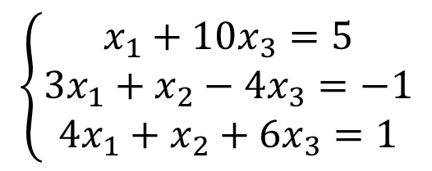
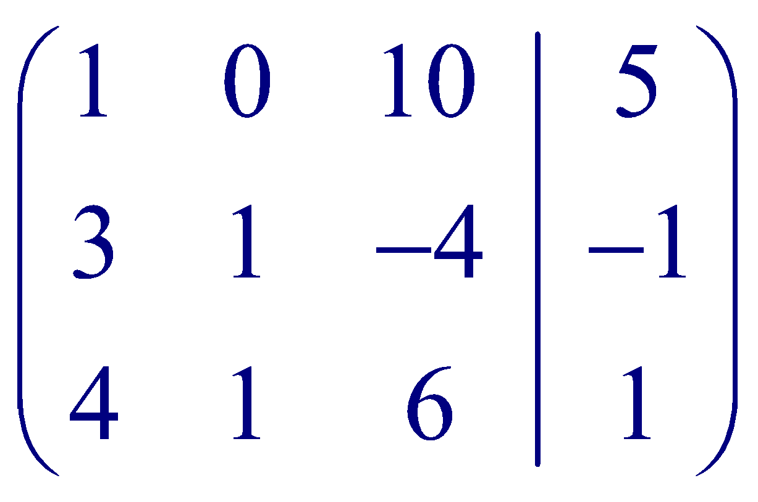



Aula 26
Utiliza o Método de Eliminação de Gauss para resolver o sistema:
Exemplo 2.
1. Aquecimento!
2. Método de Gauss
Relembra todos os “conceitos básicos” para utilizar o Método de Gauss!...
3. Método de Gauss-Jordan
Recorda
OELs – Aula 12
Forma Escalonada– Aula 13
Consistência de sistemas – Aula 23
Matriz Aumentada
4. Sistemas possíveis com múltiplas soluções
Try it!
1. Matriz Aumentada
2. Forma Escalonada
4. Retroceder
Método de Gauss (4 passos)
3. Sistema

Slide 10
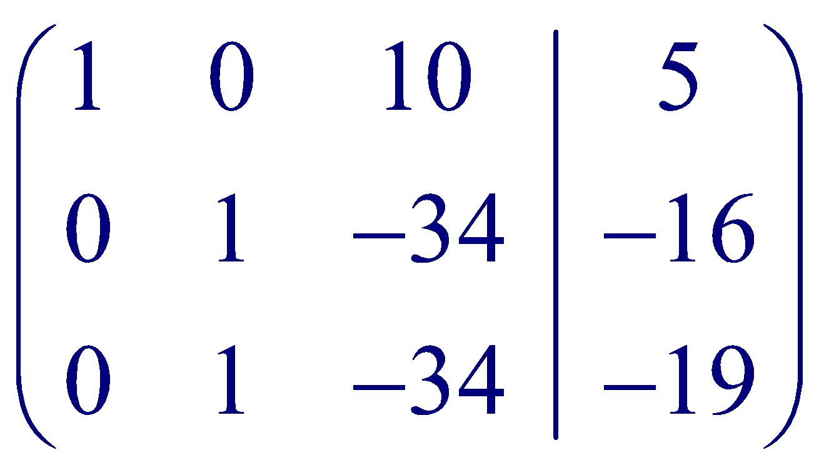
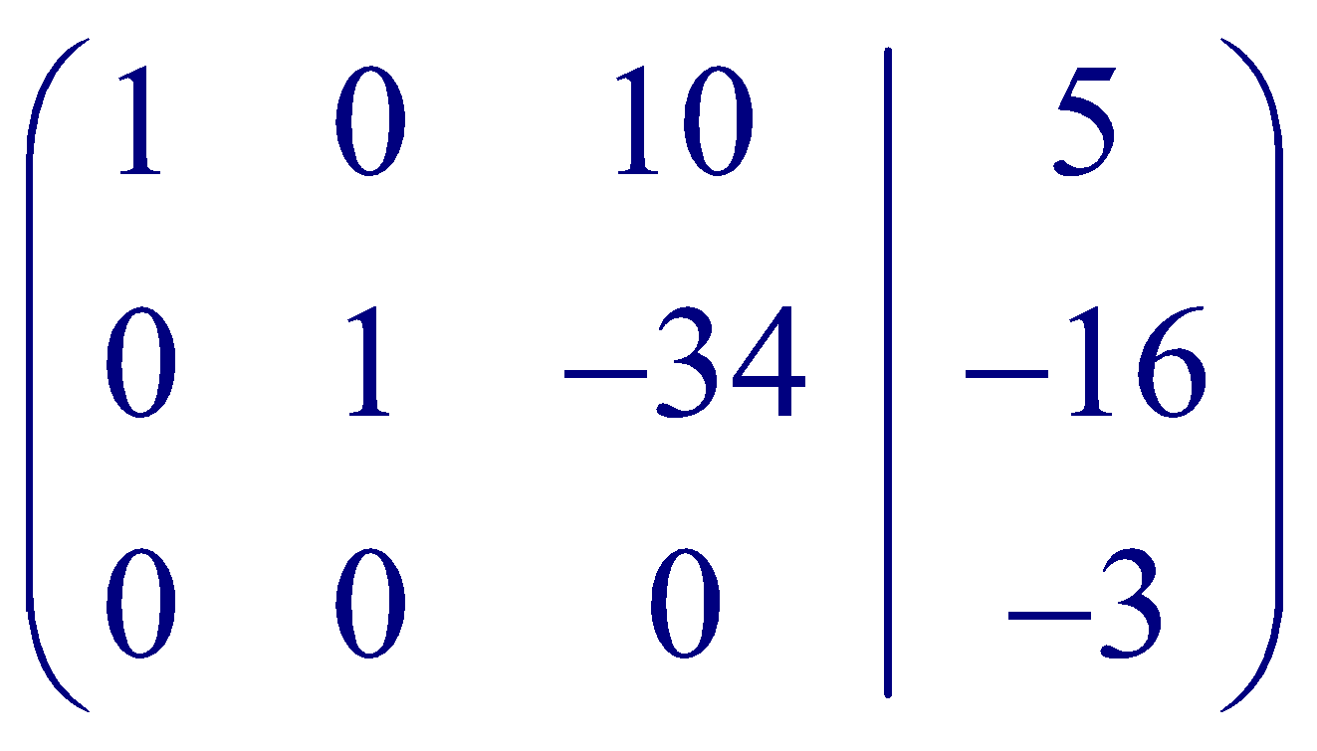
Aula 26
Utiliza o Método de Eliminação de Gauss para resolver o sistema:
Exemplo 2.
1. Aquecimento!
Aqui, podemos analisar a consistência do sistema e apenas seguir para os próximos passos se o sistema for possível!...
2. Método de Gauss
3. Método de Gauss-Jordan
Matriz Aumentada
Como: car(A) = 2 ≠ car(A│B) = 3
Forma Escalonada
4. Sistemas possíveis com múltiplas soluções
Sistema Impossível: não existe solução
Vejamos!..
Portanto, resolvemos o sistema dado sem usar os passos seguintes do método!
Try it!
Mas ... o que acontece se continuarmos com os outros passos, sem esta análise?...
1. Matriz Aumentada
2. Forma Escalonada
4. Retroceder
Método de Gauss (4 passos)
3. Sistema

Slide 11
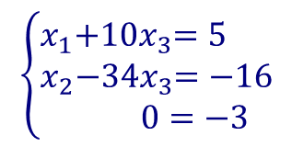
Aula 26
Utiliza o Método de Eliminação de Gauss para resolver o sistema:
Exemplo 2.
1. Aquecimento!
2. Método de Gauss
3. Método de Gauss-Jordan
Matriz Aumentada
Forma Escalonada
4. Sistemas possíveis com múltiplas soluções
Sistema Equivalente
Vejamos!..
Try it!
Mas ... o que acontece se continuarmos com os outros passos, sem esta análise?...
1. Matriz Aumentada
2. Forma Escalonada
4. Retroceder
Método de Gauss (4 passos)
3. Sistema

Slide 12


Aula 26
Utiliza o Método de Eliminação de Gauss para resolver o sistema:
Exemplo 2.
1. Aquecimento!
Uma curiosidade!
A representação geométrica deste sistema mostra que não existe um ponto de interseção dos três planos!
Não tem Solução
2. Método de Gauss
3. Método de Gauss-Jordan
Matriz Aumentada
Forma Escalonada
4. Sistemas possíveis com múltiplas soluções
Sistema Equivalente
“IMPOSSÍVEL”
Sistema Inconsistente: não tem solução
Try it!
Obtivemos a mesma solução!... Assim…
A análise “prévia” da característica é “opcional”!
1. Matriz Aumentada
2. Forma Escalonada
4. Retroceder
Método de Gauss (4 passos)
3. Sistema

Slide 13
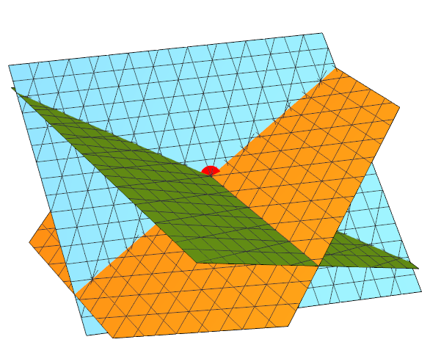
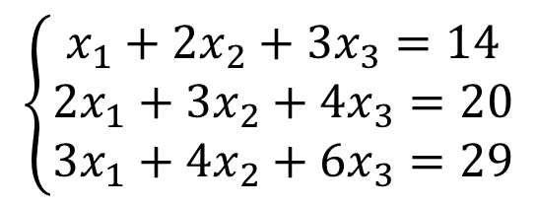
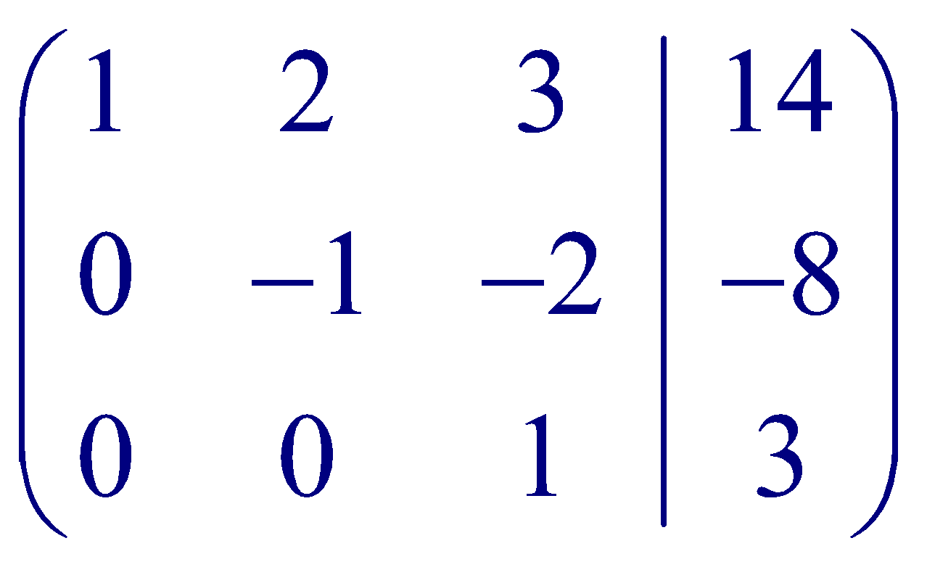

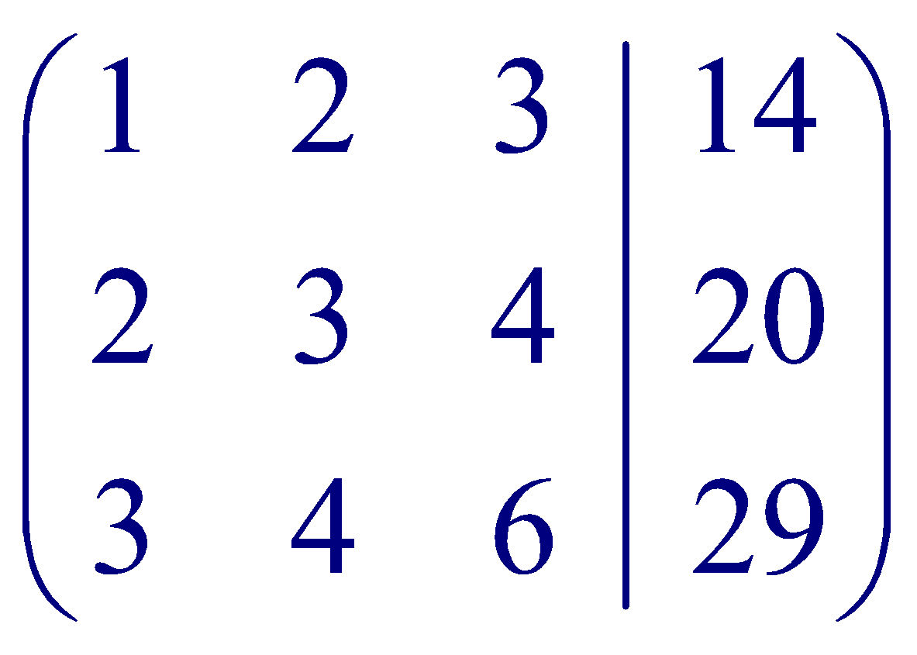
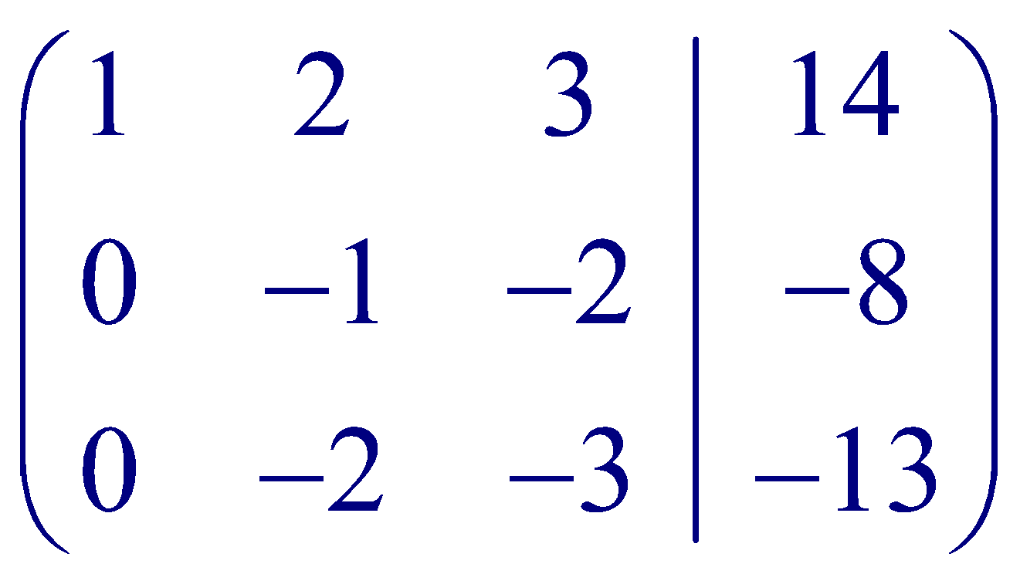

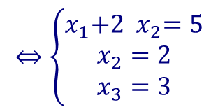
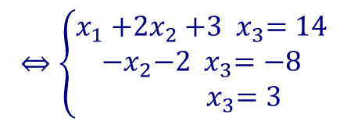
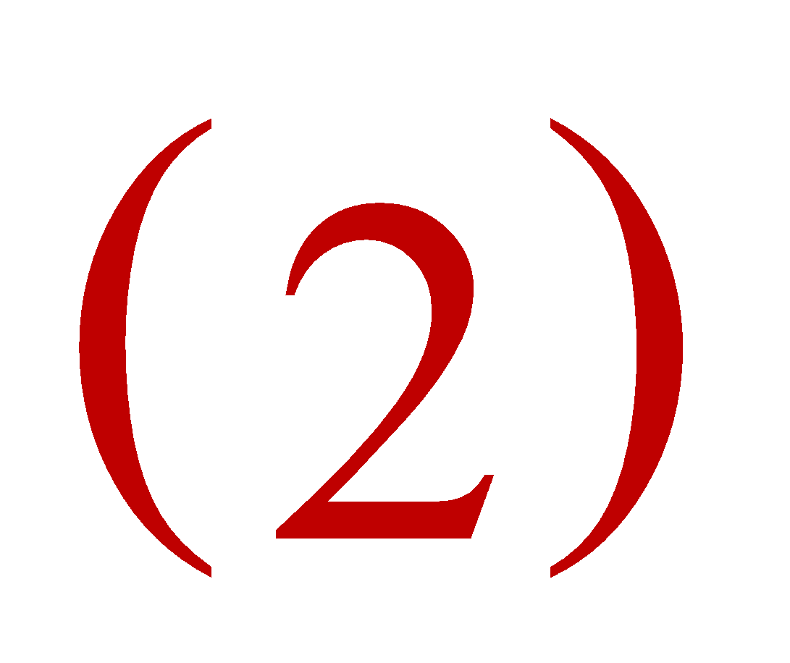
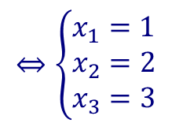
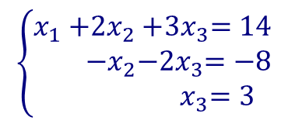
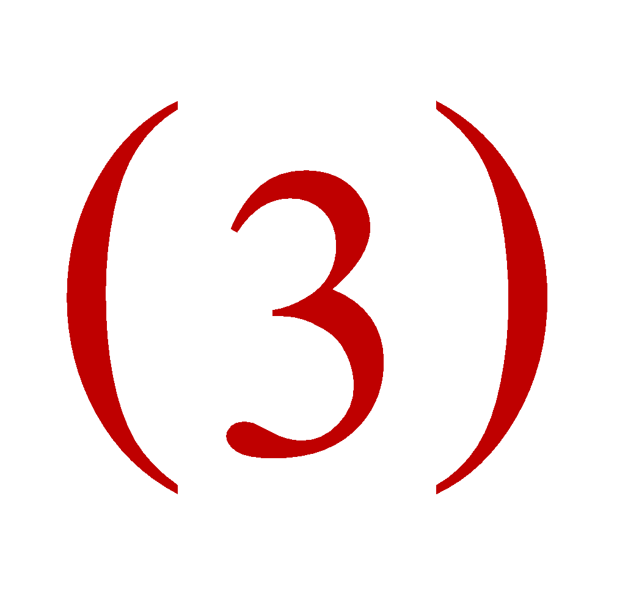
Aula 26
Utiliza o Método de Eliminação de Gauss para resolver o sistema:
Exemplo 3.
1. Aquecimento!
Uma curiosidade!
A representação geométrica do sistema é o ponto de interseção dos 3 planos
Solução (x₁, x₂, x₃) = (1, 2, 3)
car(A) = car(A│B)
???...
= 3
2. Método de Gauss
3. Método de Gauss-Jordan
Matriz Aumentada
Forma Escalonada
4. Sistemas possíveis com múltiplas soluções
Sistema Equivalente
Try it!
1. Matriz Aumentada
2. Forma Escalonada
4. Retroceder
Método de Gauss (4 passos)
3. Sistema

Slide 14

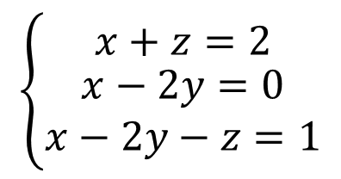
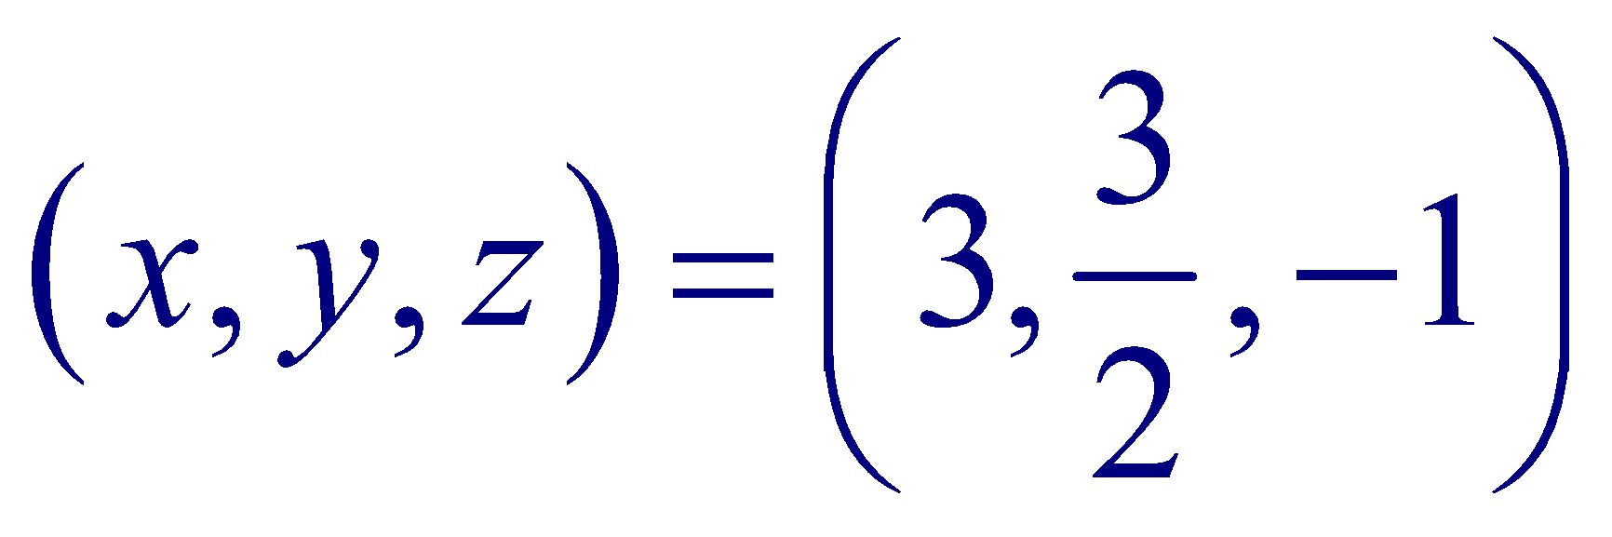
Aula 26
Exemplo 4.
Utiliza o Método de Eliminação de Gauss para resolver o sistema:
1. Aquecimento!
Este é para ti !
Por favor, tenta resolver …
2. Método de Gauss
Clica Aqui para ver a sugestão de resolução, passo a passo!
3. Método de Gauss-Jordan
4. Sistemas possíveis com múltiplas soluções
Try it!
Solução:
Para avançar, pressiona enter ou next!

Slide 15
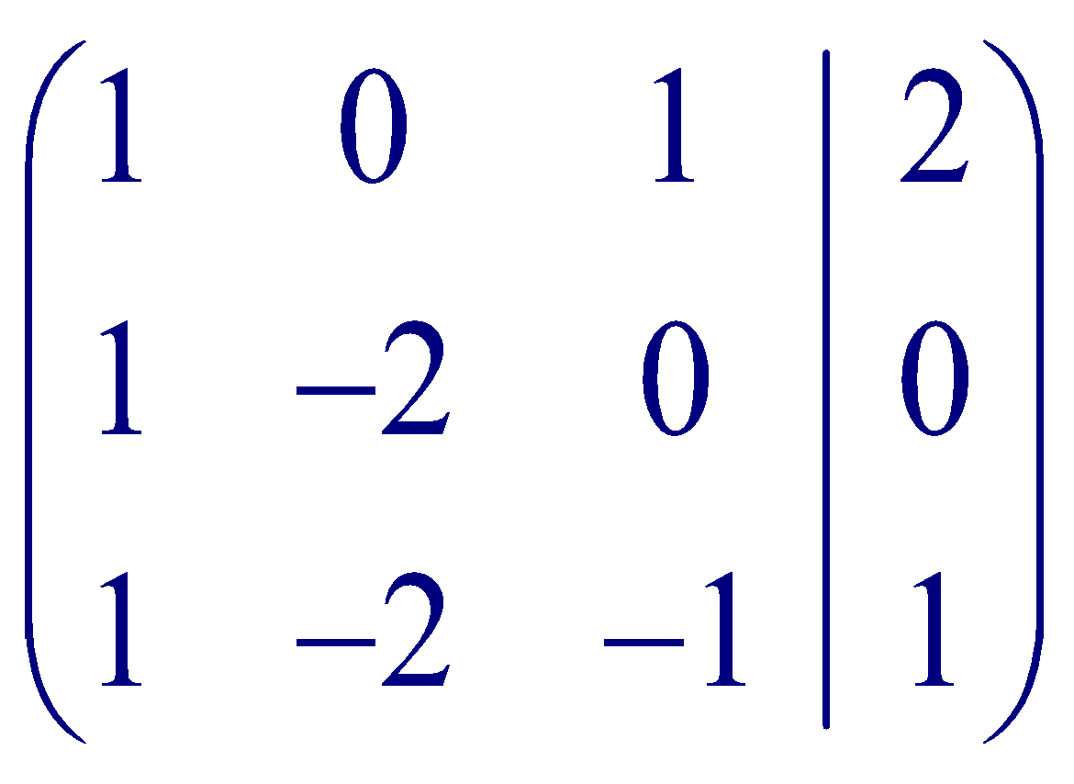
Aula 26
Exemplo 4.
Utiliza o Método de Eliminação de Gauss para resolver o sistema:
1. Aquecimento!
Passo 1.
Escreve a matriz
aumentada
2. Método de Gauss
3. Método de Gauss-Jordan
4. Sistemas possíveis com múltiplas soluções
Try it!
Solution:
Avançar!

Slide 16
Aula 26
Exemplo 4.
Utiliza o Método de Eliminação de Gauss para resolver o sistema:
1. Aquecimento!
Passo 2.
Calcular a forma escalonada da matriz aumentada
2. Método de Gauss
3. Método de Gauss-Jordan
4. Sistemas possíveis com múltiplas soluções
car(A) = car(A│B)
Try it!
Solution:
Avançar!

Slide 17
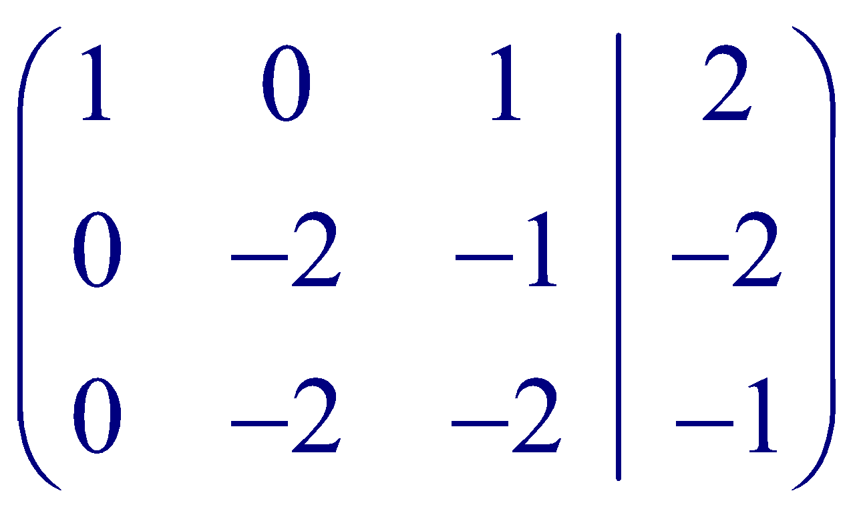
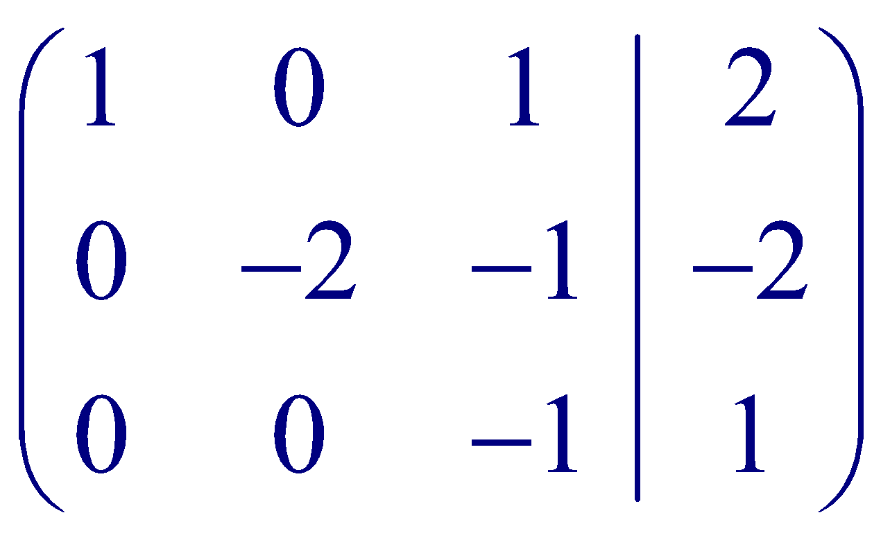
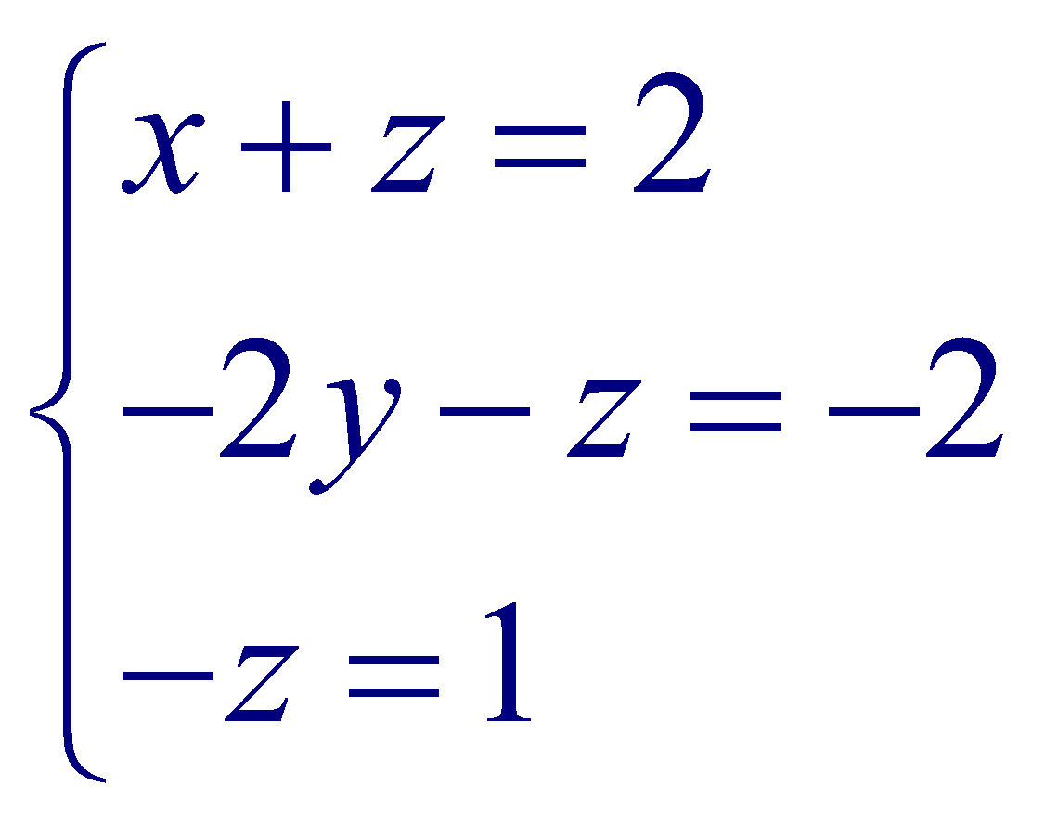
Aula 26
Exemplo 4.
Utiliza o Método de Eliminação de Gauss para resolver o sistema:
1. Aquecimento!
Passo 3.
Escreve o Sistema
Equivalente
2. Método de Gauss
3. Método de Gauss-Jordan
4. Sistemas possíveis com múltiplas soluções
Try it!
Solution:
Avançar!

Slide 18
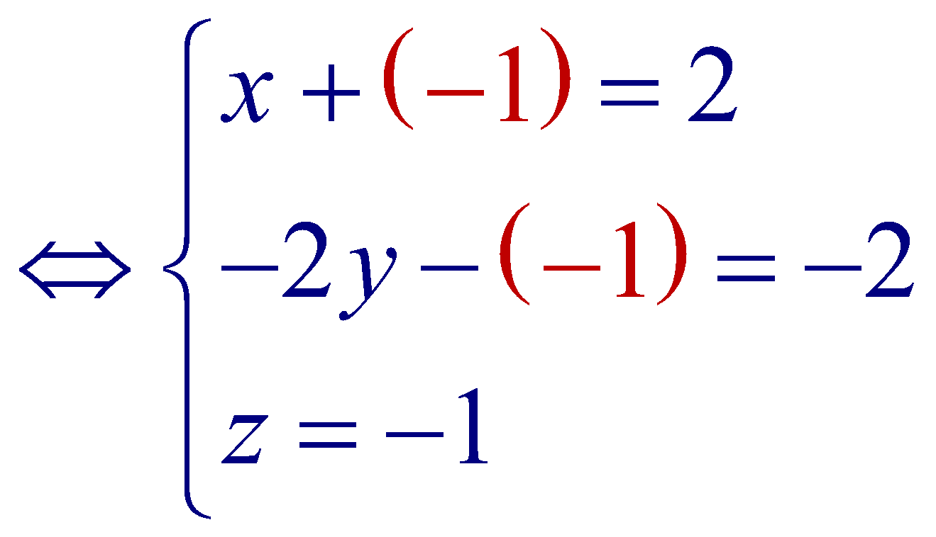
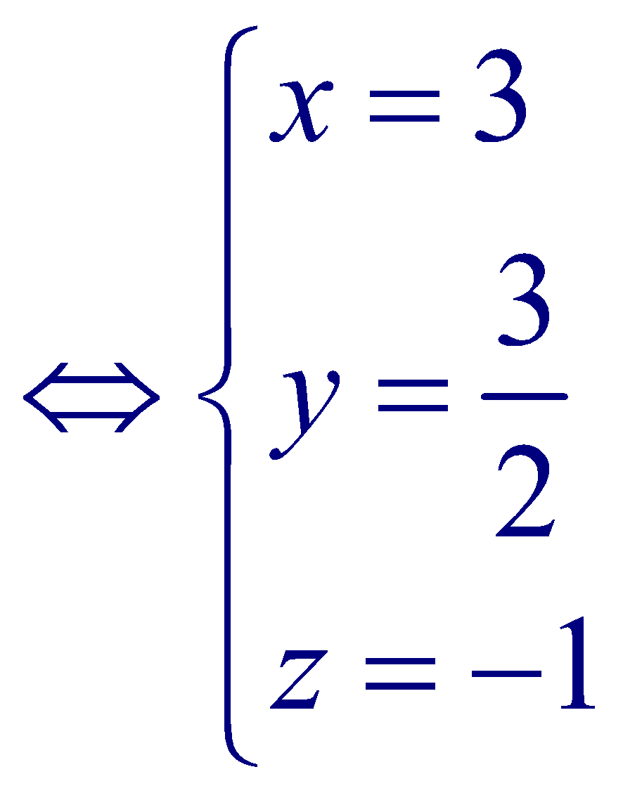
Aula 26
Exemplo 4.
Utiliza o Método de Eliminação de Gauss para resolver o sistema:
Passo 4.
Encontra a solução do sistema
através da
substituição para trás!
1. Aquecimento!
2. Método de Gauss
3. Método de Gauss-Jordan
4. Sistemas possíveis com múltiplas soluções
Try it!
Solution:
Avançar!

Slide 19
Aula 26
Método de Gauss-Jordan
Centrado em 3 “passos” principais:
1. Aquecimento!
1. Escrever a Matriz Aumentada do Sistema
2. Utilizar operações elementares sobre linhas para obter uma matriz equivalente na Forma Escalonada Reduzida
2. Método de Gauss
3. Escrever o Sistema de equações correspondente à matriz escalonada reduzida e ver a solução do sistema!
3. Método de Gauss-Jordan
Exemplo 1.
Matriz Aumentada
2.
4. Sistemas possíveis com múltiplas soluções
1.
Try it!
3.

Slide 20
Aula 26
Método de Gauss-Jordan
Centrado em 3 “passos” principais:
1. Aquecimento!
1. Escrever a Matriz Aumentada do Sistema
2. Utilizar operações elementares sobre linhas para obter uma matriz equivalente na Forma Escalonada Reduzida
2. Método de Gauss
3. Escrever o Sistema de equações correspondente à matriz escalonada reduzida e ver a solução do sistema!
3. Método de Gauss-Jordan
Observa que:
O Passo 2 no Método de Gauss-Jordan pode ser “dividido” em dois sub-passos:
4. Sistemas possíveis com múltiplas soluções
2.1 Fase para a Frente do Algoritmo (Aula 13) para obter a forma escalonada (Passo 2 no Método de Gauss)
2.2 Fase para Trás do mesmo Algoritmo (utilizando OELs sobre linhas) para obter a forma escalonada reduzida
Try it!
A Classificação do Sistema pode ser analisada logo após 2.1 (forma escalonada), como no Método de Gauss (ver Exemplo seguinte). Se for impossível o processo termina e não existe solução!

Slide 21

Aula 26
Método de Gauss-Jordan
Centrado em 3 “passos” principais:
1. Aquecimento!
1. Escrever a Matriz Aumentada do Sistema
2. Utilizar operações elementares sobre linhas para obter uma matriz equivalente na Forma Escalonada Reduzida
2. Método de Gauss
3. Escrever o Sistema de equações correspondente à matriz escalonada reduzida e ver a solução do sistema!
3. Método de Gauss-Jordan
Exemplo 2.
Utiliza o Método de Gauss-Jordan para resolver o sistema
Matriz Aumentada
4. Sistemas possíveis com múltiplas soluções
$$\left\{\begin{matrix}x_{1}−x_{2}+3x_{3}=2 \\ {2x}_{1}+x_{2}−x_{3}=0 \\ x_{1}+2x_{2}−4x_{3}=1\end{matrix}\right.$$
Try it!
Como: Car(A) = 2 ≠ Car(A│B) = 3
Sistema Impossível: Não tem solução
A Classificação do Sistema pode ser analisada logo após 2.1 (forma escalonada), como no Método de Gauss (ver Exemplo seguinte). Se for impossível o processo termina e não existe solução!

Slide 22
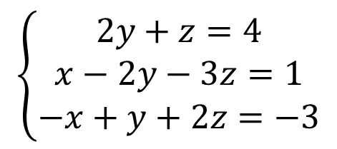
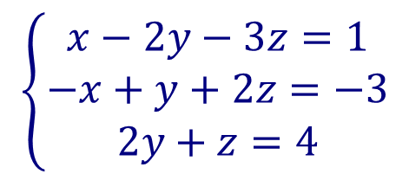
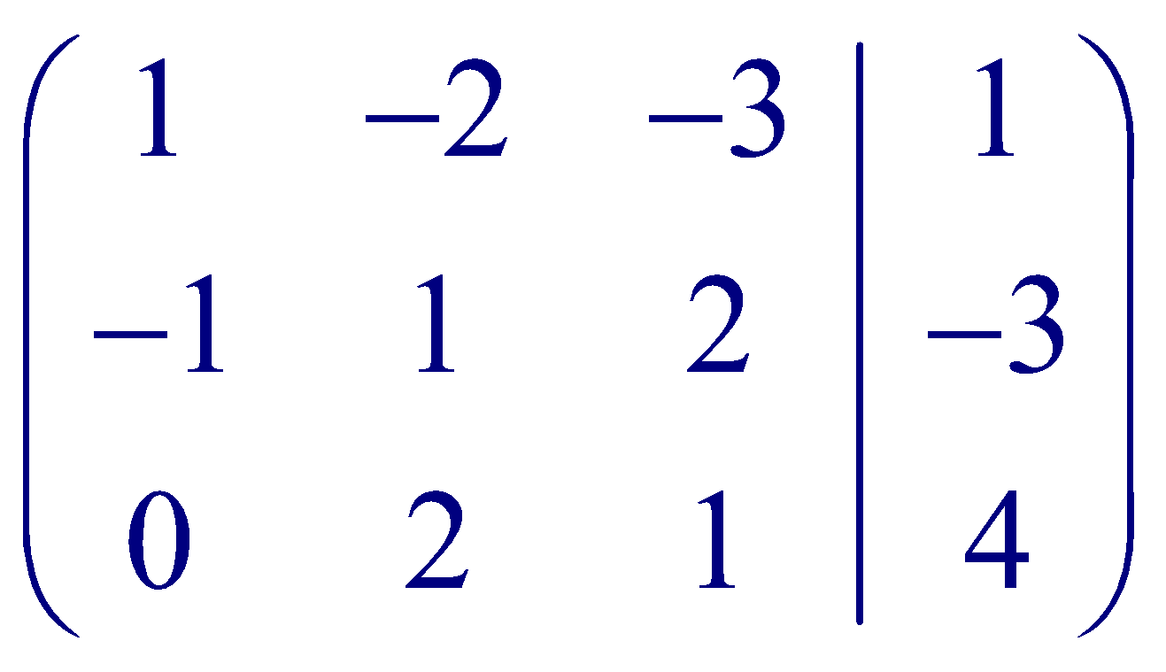
Aula 26
Utiliza o Método de Gauss-Jordan para resolver o sistema:
Exemplo 3.
1. Aquecimento!
Antes de escrever a matriz aumentada do sistema, podemos reescrever o sistema (mesmo que seja só “mentalmente”), trocando algumas equações, de modo a obter um primeiro pivô não nulo.
2. Método de Gauss
Isto também pode ser feito trocando as linhas da matriz ou diretamente quando escrevemos a matriz aumentada, para evitar mais OELs!...
3. Método de Gauss-Jordan
Matriz Aumentada
4. Sistemas possíveis com múltiplas soluções
Try it!
Método de Gauss-Jordan (3 passos)
1. Matriz Aumentada
2. Forma Escalonada Reduzida
3. Sistema Solução

Slide 23

Aula 26
Utiliza o Método de Gauss-Jordan para resolver o sistema:
Exemplo 3.
1. Aquecimento!
2. Método de Gauss
3. Método de Gauss-Jordan
Matriz Aumentada
4. Sistemas possíveis com múltiplas soluções
$$⟶ \left\{\begin{matrix}x=5 \\ y=2 \\ z=0\end{matrix}\right.$$
Try it!
Método de Gauss-Jordan (3 passos)
1. Matriz Aumentada
2. Forma Escalonada Reduzida
3. Sistema Solução

Slide 24
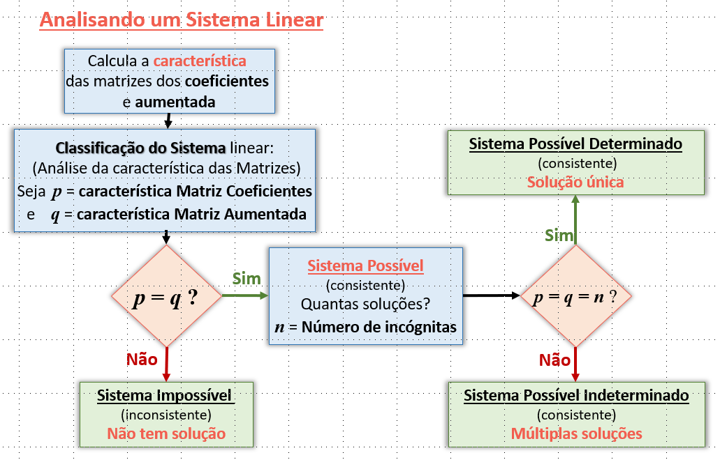



Aula 26
Resolver Sistemas possíveis com múltiplas soluções
utilizando o Método de Gauss e Método de Gauss-Jordan
1. Aquecimento!
Até agora vimos como resolver um sistema, através de dos Métodos de Gauss e de Gauss-Jordan, dois dos três "tipos" de sistemas de equações lineares
2. Método de Gauss
Recorda a Secção 4 na
Aula 23!...
3. Método de Gauss-Jordan
car(A) = car(A│B) = Número de variáveis
4. Sistemas possíveis com múltiplas soluções
Try it!
car(A) ≠ car(A│B)
???

Slide 25



Aula 26
Resolver Sistemas possíveis com múltiplas soluções
utilizando o Método de Gauss e Método de Gauss-Jordan
1. Aquecimento!
Este é o caso onde, no Passo 2, em ambos os Métodos de Gauss, vemos que:
2. Método de Gauss
car(A) = car(A│B) < Número de variáveis
logo, o sistema é:
3. Método de Gauss-Jordan
Por favor, vê o seguinte procedimento geral!...
Possível com múltiplas soluções
4. Sistemas possíveis com múltiplas soluções
Agora, a questão é:
Como obtemos/escrevemos/representamos o conjunto de todas as “múltiplas” soluções?...
Try it!

Slide 26
Aula 26
Resolver Sistemas possíveis com múltiplas soluções
utilizando o Método de Gauss e Método de Gauss-Jordan
1. Aquecimento!
Para os Métodos de Gauss e de Gauss-Jordan – após o Passo 2:
1. Estabelecer como variáveis principais aquelas cujos coeficientes são os sucessivos pivôs na "diagonal" da forma escalonada ou na forma escalonada reduzida, respetivamente;
2. Método de Gauss
2. Estabelecer como variáveis não principais (livres), as restantes.
Ao retornar ao sistema de equações (passo 3), colocar, no segundo membro de cada equação, todos os termos das variáveis não principais (não esquecer de mudar os sinais) e definir uma equação para cada uma dessas variáveis livres , definindo o seu domínio.
3. Método de Gauss-Jordan
Por favor, vê o seguinte procedimento geral!...
Recorda, só obtemos soluções específicas para as variáveis principais, as demais são livres!
4. Sistemas possíveis com múltiplas soluções
Try it!

Slide 27
Aula 26
Resolver Sistemas possíveis com múltiplas soluções
utilizando o Método de Gauss e Método de Gauss-Jordan
1. Aquecimento!
Para os Métodos de Gauss e de Gauss-Jordan – após o Passo 2:
1. Estabelecer como variáveis principais aquelas cujos coeficientes são os sucessivos pivôs na "diagonal" da forma escalonada ou na forma escalonada reduzida, respetivamente;
2. Método de Gauss
2. Estabelecer como variáveis não principais (livres), as restantes.
Ao retornar ao sistema de equações (passo 3), colocar, no segundo membro de cada equação, todos os termos das variáveis não principais (não esquecer de mudar os sinais) e definir uma equação para cada uma dessas variáveis livres, definindo o seu domínio.
3. Método de Gauss-Jordan
Recorda, só obtemos soluções específicas para as variáveis principais, as demais são livres!
4. Sistemas possíveis com múltiplas soluções
Exemplo 1.
Try it!
2.
1.
Forma escalonada e
Forma Escalonada reduzida
Métodos de Gauss e de
Gauss-Jordan
Car(A) = Car(A│B) = 1
< Número de variáveis = 2

Slide 28
Aula 26
Resolver Sistemas possíveis com múltiplas soluções
utilizando o Método de Gauss e Método de Gauss-Jordan
1. Aquecimento!
Para os Métodos de Gauss e de Gauss-Jordan – após o Passo 2:
1. Estabelecer como variáveis principais aquelas cujos coeficientes são os sucessivos pivôs na "diagonal" da forma escalonada ou na forma escalonada reduzida, respetivamente;
2. Método de Gauss
2. Estabelecer como variáveis não principais (livres), as restantes.
Ao retornar ao sistema de equações (passo 3), colocar, no segundo membro de cada equação, todos os termos das variáveis não principais (não esquecer de mudar os sinais) e definir uma equação para cada uma dessas variáveis livres, definindo o seu domínio.
3. Método de Gauss-Jordan
Recorda, só obtemos soluções específicas para as variáveis principais, as demais são livres!
4. Sistemas possíveis com múltiplas soluções
x
Variável Principal
Exemplo 1.
y
Variável Livre
Try it!
2.
1.
3.
Métodos de Gauss e de
Gauss-Jordan
Como vimos na Aula 23, a solução pode ser escrita utilizando um parâmetro:.
Solução:

Slide 29
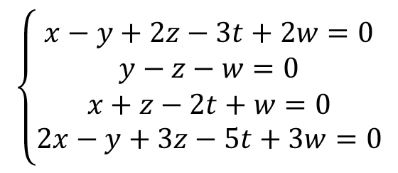
Aula 26
Utiliza o Método de Gauss para resolver o sistema:
Exemplo 2.
1. Aquecimento!
Sistema Homogéneo (termos independentes nulos) Possível!
Observa que, como o número de equações (4) é menor do que o número de variáveis (5) teremos múltiplas soluções!
2. Método de Gauss
car(A) = car(A│B) < Número de variáveis
3. Método de Gauss-Jordan
Variáveis
Principais
Variáveis
Livres
4. Sistemas possíveis com múltiplas soluções
x
z
y
w
t
Try it!
Car(A) = Car(A│B) = 3
1. Matriz Aumentada
2. Forma Escalonada
4. Retroceder
Método de Gauss (4 passos)
3. Sistema

Slide 30






Aula 26
Utiliza o Método de Gauss para resolver o sistema:
Exemplo 2.
1. Aquecimento!
Sistema Homogéneo (termos independentes nulos) Possível!
Observa que, como o número de equações (4) é menor do que o número de variáveis (5) teremos múltiplas soluções!
2. Método de Gauss
car(A) = car(A│B) < Número de variáveis
3. Método de Gauss-Jordan
Variáveis
Principais
Variáveis
Livres
$$x−y−3t=−2z−2w$$
4. Sistemas possíveis com múltiplas soluções
$$\left\{\begin{matrix}\begin{matrix}0… \\ 0…\end{matrix} \\ 0… \\ \begin{matrix}0… \\ 0…\end{matrix}\end{matrix}\right.$$
x
z
$$y=z+w$$
y
w
$$t=0$$
t
$$z∈ℝ$$
Try it!
$$w∈ℝ$$
Car(A) = Car(A│B) = 3
1. Matriz Aumentada
2. Forma Escalonada
4. Retroceder
Método de Gauss (4 passos)
3. Sistema

Slide 31

















Aula 26
Utiliza o Método de Gauss para resolver o sistema:
Exemplo 2.
1. Aquecimento!
Sistema Homogéneo (termos independentes nulos) Possível!
Observa que, como o número de equações (4) é menor do que o número de variáveis (5) teremos múltiplas soluções!
2. Método de Gauss
car(A) = car(A│B) < Número de variáveis
3. Método de Gauss-Jordan
Variáveis
Principais
Variáveis
Livres
$$x−y−3t=−2z−2w$$
$$x=−z−w$$
$$⇔\left\{\begin{matrix}\begin{matrix}0… \\ 0…\end{matrix} \\ 0… \\ \begin{matrix}0… \\ 0…\end{matrix}\end{matrix}\right.$$
$$x−\left(z+w\right)−3×0=−2z−2w$$
4. Sistemas possíveis com múltiplas soluções
$$\left\{\begin{matrix}\begin{matrix}0… \\ 0…\end{matrix} \\ 0… \\ \begin{matrix}0… \\ 0…\end{matrix}\end{matrix}\right.$$
$$\left\{\begin{matrix}\begin{matrix}0… \\ 0…\end{matrix} \\ 0… \\ \begin{matrix}0… \\ 0…\end{matrix}\end{matrix}\right.$$
x
z
$$y=z+w$$
$$y=z+w$$
$$y=z+w$$
y
$$t=0$$
$$t=0$$
w
$$t=0$$
t
$$z∈ℝ$$
$$z∈ℝ$$
$$z∈ℝ$$
Try it!
$$w∈ℝ$$
$$w∈ℝ$$
$$w∈ℝ$$
Car(A) = Car(A│B) = 3
1. Matriz Aumentada
2. Forma Escalonada
4. Retroceder
Método de Gauss (4 passos)
3. Sistema

Slide 32
Aula 26
Utiliza o Método de Gauss para resolver o sistema:
Exemplo 2.
1. Aquecimento!
Sistema Homogéneo (termos independentes nulos) Possível!
Observa que, como o número de equações (4) é menor do que o número de variáveis (5) teremos múltiplas soluções!
2. Método de Gauss
car(A) = car(A│B) < Número de variáveis
3. Método de Gauss-Jordan
$$x=−z−w$$
$$⇔\left\{\begin{matrix}\begin{matrix}0… \\ 0…\end{matrix} \\ 0… \\ \begin{matrix}0… \\ 0…\end{matrix}\end{matrix}\right.$$
$$x−\left(z+w\right)−3×0=−2z−2w$$
4. Sistemas possíveis com múltiplas soluções
$$\left\{\begin{matrix}\begin{matrix}0… \\ 0…\end{matrix} \\ 0… \\ \begin{matrix}0… \\ 0…\end{matrix}\end{matrix}\right.$$
$$y=z+w$$
$$y=z+w$$
$$t=0$$
$$t=0$$
$$z∈ℝ$$
$$z∈ℝ$$
Try it!
$$w∈ℝ$$
$$w∈ℝ$$
Car(A) = Car(A│B) = 3
Solução:
1. Matriz Aumentada
2. Forma Escalonada
4. Retroceder
Método de Gauss (4 passos)
3. Sistema

Slide 33
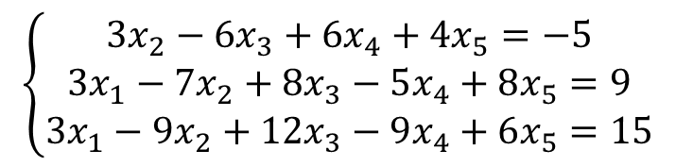
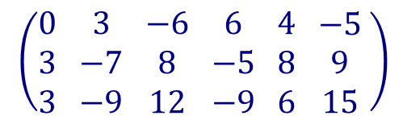
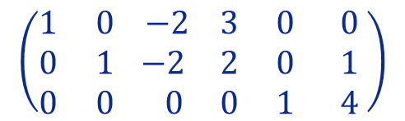




Aula 26
Utilizando o Método de Gauss-Jordan resolve o sistema:
Exemplo 3.
1. Aquecimento!
2. Método de Gauss
$L_{1}↔L_{3}$
$L_{2}←L_{2}−$ $L_{1}$
$L_{3}←L_{3}−\frac{3}{2}L_{2}$
$L_{2}←L_{2}−2L_{3}$
$L_{1}←L_{1}−6L_{3}$
$L_{1}←{\frac{1}{3}L}_{1}$
$L_{2}←\frac{1}{2}L_{2}$
$L_{1}←L_{1}+3L_{2}$
Aplicando sequencialmente esta “lista” de OELs à matriz aumentada do sistema…
3. Método de Gauss-Jordan
… irás obter a sua Forma Escalonada Reduzida!
Experimenta!...
4. Sistemas possíveis com múltiplas soluções
Try it!
Método de Gauss-Jordan (3 passos)
1. Matriz Aumentada
2. Forma Escalonada Reduzida
3. Sistema Solução

Slide 34
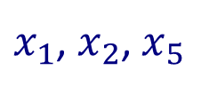
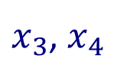





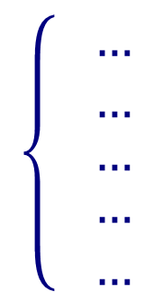
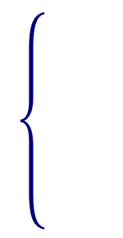








Aula 26
Utilizando o Método de Gauss-Jordan resolve o sistema:
Exemplo 3.
1. Aquecimento!
2. Método de Gauss
Variáveis Principais:
Variáveis Livres:
3. Método de Gauss-Jordan
Reescrevendo o
Sistema de equações
3 Principais
4. Sistemas possíveis com múltiplas soluções
5 variáveis – 5 “linhas”
2 Livres
Try it!
Solução:
Método de Gauss-Jordan (3 passos)
1. Matriz Aumentada
2. Forma Escalonada Reduzida
3. Sistema Solução

Slide 35

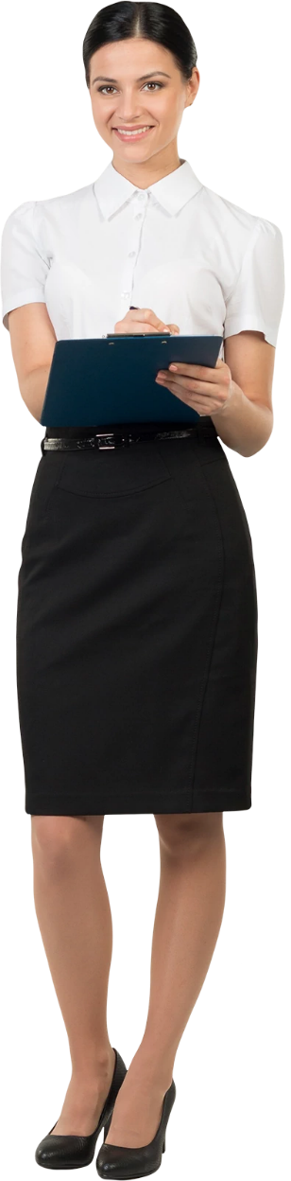
Aula 26
Tenta resolver os seguintes exercícios!
1. Aquecimento!
2. Método de Gauss
3. Método de Gauss-Jordan
4. Sistemas possíveis com múltiplas soluções
Try it!

Slide 36


Aula 26
Quiz
1. Aquecimento!
Click the Quiz button to edit this object
2. Método de Gauss
3. Método de Gauss-Jordan
4. Sistemas possíveis com múltiplas soluções
Try it!

Slide 37


Aula 26
Esperamos que tenhas gostado!
1. Aquecimento!
2. Método de Gauss
3. Método de Gauss-Jordan
4. Sistemas possíveis com múltiplas soluções
Try it!
By EngiMath TEAM

